Slide 1
Школа Права при Юридическом факультете МГУ
vk.com/lawschoolmsu

Slide 2
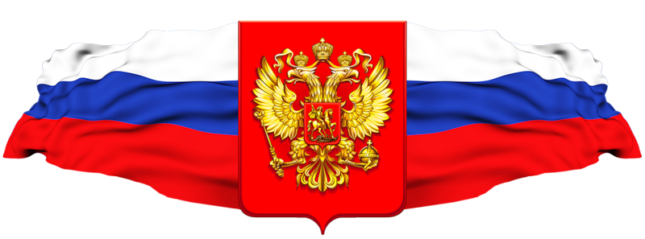
«А судьи кто?»
Конституционно-правовые основы судебной ветви власти

Slide 3
СИСТЕМА ОРГАНОВ
ГОСУДАРСТВЕННОЙ ВЛАСТИ
РОССИЙСКОЙ ФЕДЕРАЦИИ
(федеральный уровень)
Судебная
власть
Законодательная власть
Федеральное Собрание
ПРЕЗИДЕНТ
Конституционный Суд РФ
Государственная Дума
Совет
Федерации
Исполнительная
власть
Верховный Суд РФ
Правительство Российской Федерации
Конституция РФ
(статья 11 главы 1 «Основы конституционного строя»)

Slide 4
Судебная система
- совокупность всех видов судов, которые есть и могут существовать в нашей стране.
Ч. 3 ст. 118 Конституции: юридической базой судебной системы являются:
Конституция РФ (глава 7)
ФКЗ
Конституция запрещает создание чрезвычайных судов или осуществление правосудия иными органами

Slide 5
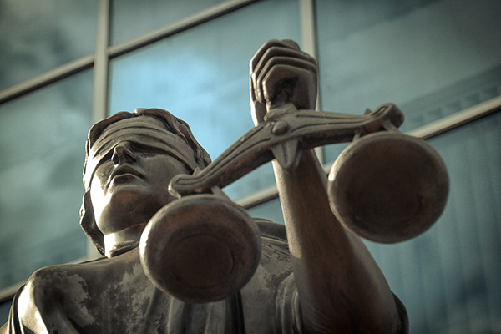
Основная задача судов
Ч. 1 ст. 118 Конституции РФ – «правосудие осуществляется только судом».
Таким образом,
задача
судебной системы - осуществление
правосудия.
Правосудие – это оценка различных действий и актов на предмет их соответствия закону

Slide 6
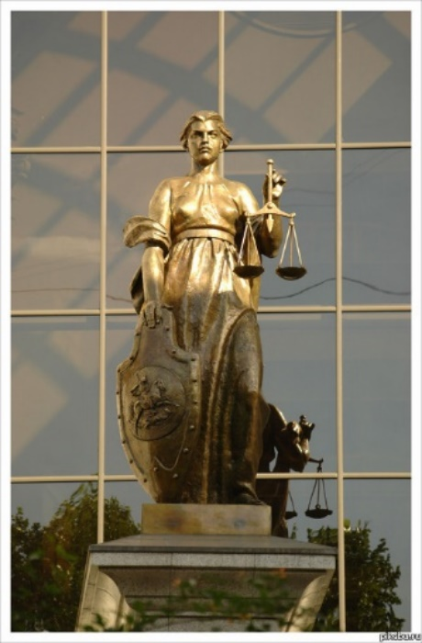
Фемида как символ правосудия
«Традиционная» Фемида
Фемида на здании Верховного Суда РФ

Slide 7
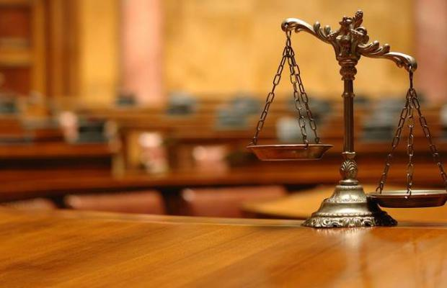
Статус судебной системы
Определяется:
Конституцией РФ
ФКЗ «О Конституционном Суде РФ» 1994 г.
ФКЗ «О Верховном Суде РФ» 2014 г.
ФКЗ «О судебной системе РФ» 1996 г.
ФКЗ «О судах общей юрисдикции» 2011 г.
ФКЗ «О военных судах РФ» 1999 г.
ФКЗ «Об арбитражных судах в Российской Федерации» 1995 г.
ФЗ «О мировых судьях»
1998 г.

Slide 8
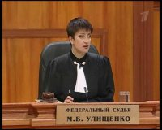
Конституционные основы статуса судей
Требования ко всем судьям:
Гражданство РФ
Возраст – 25 лет
Высшее юридическое образование
Стаж юридической профессии – не менее 5 лет
Статус судей устанавливается Законом РФ «О статусе судей в РФ». Пример:
Судья при исполнении и во внеслужебных отношениях должен избегать всего, что могло бы умалить авторитет судебной власти, достоинство судьи или вызвать сомнение в его объективности, справедливости и беспристрастности.

Slide 9
Конституционны основы судебной системы
Судьи независимы и подчиняются только Конституции РФ и закону
Судьи несменяемы, прекращение или приостановление полномочий – только по основаниям из федерального закона
Судьи неприкосновенны
Судья может быть привлечен к уголовной ответственности только в порядке, определяемом федеральным законом

Slide 10
Конституционны основы судебной системы
Разбирательство во всех судах открытое
Закрытое – только в случаях, предусмотренных федеральным законом
Разбирательство производится при участии сторон
Заочное – только в случаях, предусмотренных федеральным законом
Состязательность
Равноправие сторон
Может осуществляться с участием присяжных
Финансирование – из федерального бюджета

Slide 11
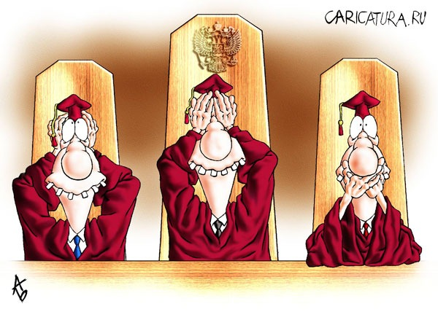
Виды судопроизводств
Конституционное
Гражданское
Административное
Уголовное

Slide 12
Нормативная основа порядка судопроизводства
Судопроизводство | Нормативный акт
Конституционное | ФКЗ «О конституционном суде»
Гражданское | Гражданский процессуальный кодекс РФ (ГПК РФ)
Административное | Кодекс административного судопроизводства (КАС РФ)
Уголовное | Уголовно-процессуальный кодекс РФ (УПК РФ)
Арбитражное | Арбитражный процессуальный кодекс РФ (АПК РФ)
По делам об административных правонарушениях | Кодекс РФ об административных правонарушениях (КоАП РФ)

Slide 13
Судебная система Российской Федерации
Конституционный Суд РФ
Верховный Суд РФ
Окружные (флотские) военные суды
Верховные суды республик, суды субъектов
Федеральный арбитражный суд округа
Гарнизонные военные суды
Районные суды
Арбитражный апелляционный суд
Арбитражный суд субъекта
Мировой суд
Конституционный (уставный) суд субъекта

Slide 14
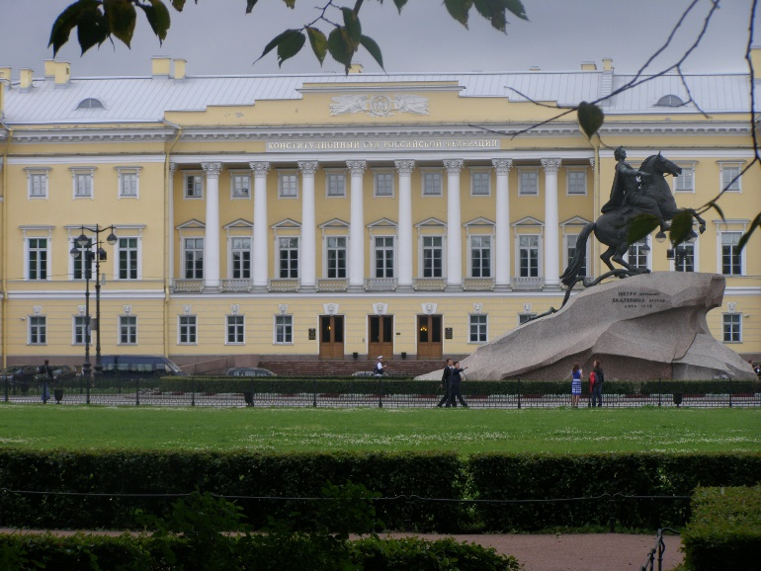
Конституционный Суд РФ
Состоит из 19 судей
При этом правомочен осуществлять свою деятельность при наличии 2/3 судей (13)
Срок полномочий не ограничен
Но установлен предельный возраст пребывания – 70 лет (кроме Председателя)
Назначение – Советом Федерации по представлению Президента РФ

Slide 15
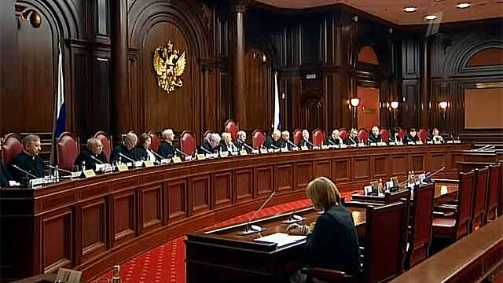
Требования к кандидату
Гражданство РФ
Возраст – 40 лет
Безупречная репутация
Высшее юридическое образование
Стаж юридической процессии – 15 лет
Признанная квалификация в области права

Slide 16
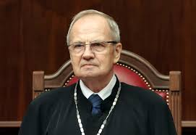
Структура КС РФ
Председатель – В.Д. Зорькин
Заместители председателя
Секретариат
Управление государственной службы и кадров
Финансовое управление
Управление
Представительство КС РФ в Москве

Slide 17
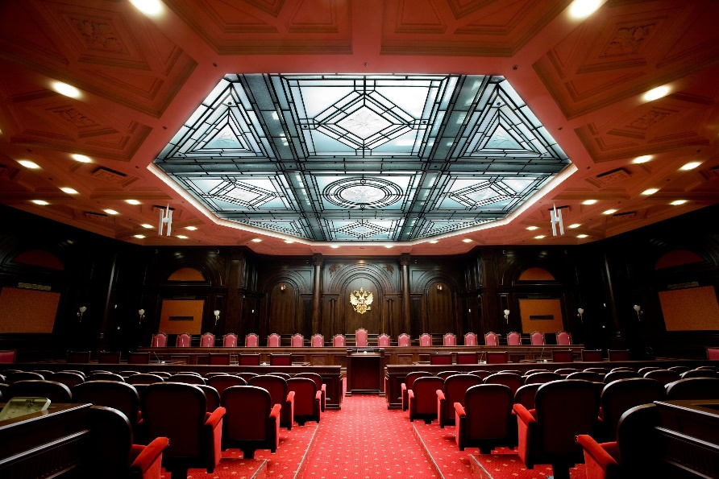
Полномочия КС РФ
Конституционный контроль
Споры о компетенции
Даёт толкование Конституции РФ
Даёт заключение о соблюдении порядка выдвижения обвинения против Президента РФ

Slide 18
Полномочия КС РФ
Основная задача: конституционный контроль – проверкой законов и иных нормативных правовых актов на соответствие Конституции РФ
Виды контроля:
По связи с делом
Конкретный
Абстрактный
По времени
Предварительный
Последующий

Slide 19
Абстрактный контроль:
По запросам:
Президента РФ
Совета Федерации
1/5 членов Совета Федерации
Государственной Думы
1/5 депутатов Государственной думы
Правительства РФ
ВС РФ
Органы законодательной власти субъектов РФ
Органы исполнительной власти субъектов РФ

Slide 20
Абстрактный контроль
Объекты
Федеральный законы
Акты Президента РФ, СФ РФ, ГД РФ, Правительства РФ
Конституции, уставы, законы и иные нормативные акты субъектов РФ (изданные по вопросам ведения РФ или субъектов РФ)
Договоры между органами государственной власти РФ и субъектов РФ либо между субъектами
НЕ вступившие в силу международные договоры

Slide 21
Конкретный последующий контроль
По жалобам граждан
По запросу судей
+ Уполномоченный по правам человека может обращаться
Нарушение конституционных прав и свобод
Закон применён или подлежит применению в конкретном деле
Жалоба допустима, только если разбирательство в суде завершено
Жалоба допустима, если прошло не больше года

Slide 22
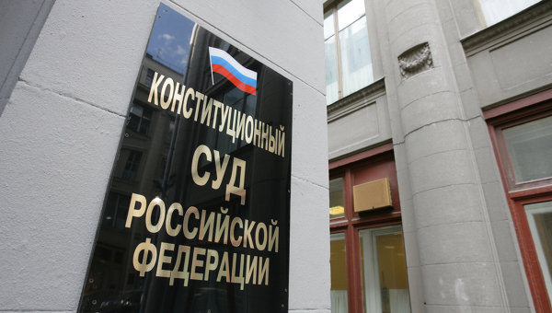
Споры о компетенции
Между федеральными органами исполнительной власти
Между органами государственной власти РФ и субъектов РФ
Между высшими органами государственной власти субъектов РФ

Slide 23
Толкование Конституции РФ
По запросу:
Президента РФ
СФ РФ
ГД РФ
Правительства РФ
Органов законодательной власти РФ
Даёт толкование необходимого положения Конституции РФ
Пример: Постановление 1995 г. – новый вид нормативного правового акта – Закон о поправке к Конституции РФ

Slide 24
Решения КС РФ
Акты или их отдельные положения, признанные неконституцинными (не соответствующими Конституции РФ) – утрачивают силу
Международные договоры, не соответствующие Конституции РФ, не подлежат введению в действие и применению

Slide 25
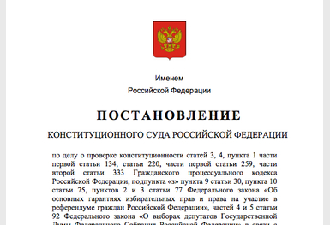
Решения КС РФ
Постановление
Конституционность нормы в целом или в части
Конституционность в определённом смысле
Неконституционность в целом или в части
Определение

Slide 26
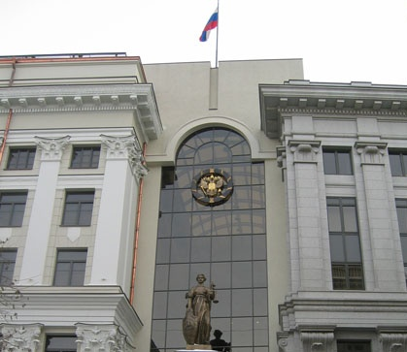
Верховный Суд РФ
Состоит из 170 судей
Назначаются – Советом Федерации по представлению Президента РФ
Требования к судьям:
Гражданство РФ
Возраст – 35 лет
Стаж юридической
процессии – 10 лет
Высшее юридическое
образование

Slide 27
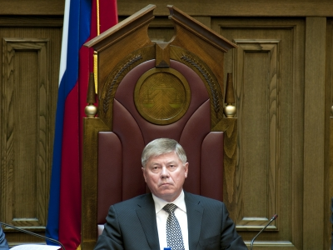
Структура ВС РФ
Пленум
Президиум
Судебные Коллегии
Председатель – В.М. Лебедев

Slide 28
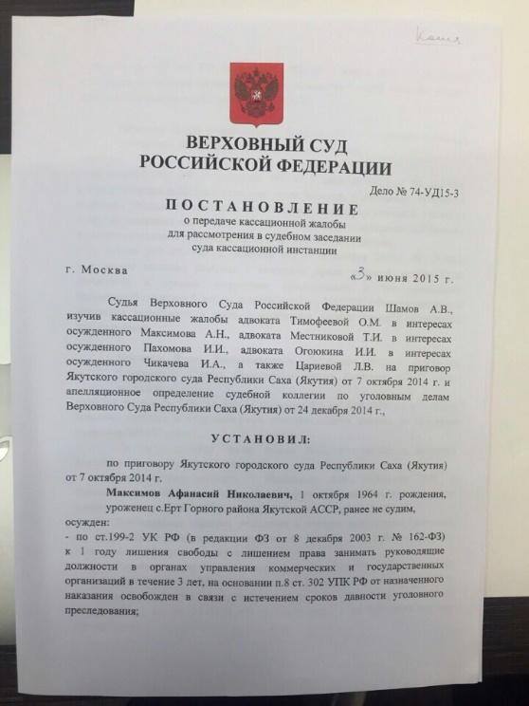
Структура ВС РФ
Апелляционная коллегия
По административным делам
По гражданским делам
По уголовным делам
По экономическим спорам
Дисциплинарная коллегия

Slide 29
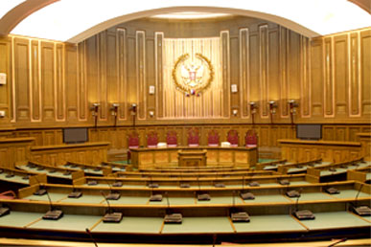
Верховный Суд РФ
Высший судебный орган по:
Гражданским
Уголовным
Административным
Делам по разрешению экономических споров
Осуществляет в предусмотренных формах надзор за деятельностью нижестоящих судов
Даёт разъяснения по вопросам судебной практики

Slide 30
Конституционные (уставные) суды субъектов РФ
Органы конституционного правосудия субъектов РФ
Проверяют нормативные правовые акты субъектов РФ, органов местного самоуправления на соответствие конституции (уставу) субъекта РФ
Суд субъекта РФ (а не федеральный!)
Финансирование – за счёт бюджета субъекта РФ
Решение не может быть пересмотрено другим судом!

Slide 31
Конституционные (уставные) суды в Российской Федерации
Предусмотрены законодательством 54 субъектов РФ, реально действуют в 17:
Конституционные
Республика Адыгея
Республика Башкортостан
Республика Дагестан
Кабардино-Балкарская Республика
Республика Ингушетия
Республика Карелия
Республика Коми
Республика Марий Эл
Республика Саха (Якутия)
Республика Северная Осетия - Алания
Республика Татарстан
Республика Тыва
Чеченская Республика
Уставные
Санкт-Петербург
Свердловская область
Калининградская область

Slide 32
СПАСИБО ЗА ВНИМАНИЕ

